Slide 1
表格之CSS樣式

Slide 2
CSS樣式應用順序
td
tr
rowgroup (tbody)
col
colgroup
table
優先

Slide 3
設定表格樣式
文字 font, color, …
對齊方式 text-align, vertical-align
背景 background
邊框 border 只可於table, td, th設定
間距 margin 只可於table, caption設定
內距 padding 只可於td,th設定
儲存格距離 border-spacing 只可於table設定, Firefox
寬度高度 width與height 只可於table, td, th設定
* 欄位可以設定的屬性: border, background, width, visibility

Slide 4
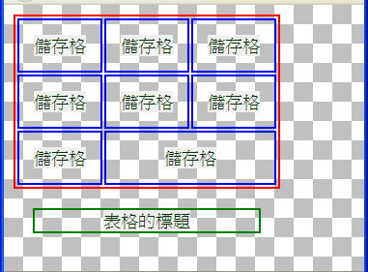
caption-side (表格標題位置)
caption-side: bottom
top | right | bottom | left
body {background-image: url(rule2.png); margin:0px;}
table {border: 2px solid red; color: #030; font-size: 18px; margin: 10px;}
caption {border: 2px solid green; caption-side: bottom; margin: 20px;}
td {border: 2px solid blue; padding: 15px; text-align: center;}
span {background-color: #F0F0F0;}

Slide 5
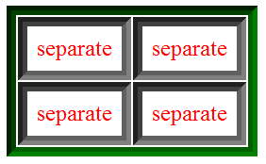
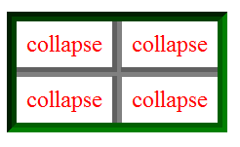
儲存格邊框樣式: 分開與崩解
分開 border-collapse: separate;
崩解 border-collapse: collaspe;
table {color: red; font-size: 24px; border: 10px inset green;}
td {border: 10px inset gray; padding: 10px;}
<table style="border-collapse: separate;">
<table style="border-collapse: collapse;">
注意：相鄰儲存格不同邊框格式之崩解規定 (Border conflict resolution)

Slide 6
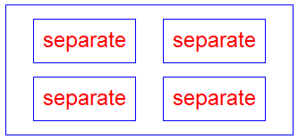
儲存格之間隔
border-spacing: hlength vlength
<table style="border-spacing: 30px 15px;">

Slide 7
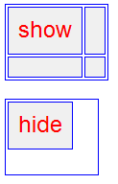
顯示空的儲存格
顯示 empty-cells:show;
隱藏 empty-cells: hide;
table {color: red; font-size: 24px; border: 1px solid blue;}
td {border: 1px solid blue; padding: 10px; background-color: #F0F0F0;}
<table style="empty-cells: show;">
<tr><td>show</td><td></td></tr>
<tr><td></td><td></td></tr>
</table>
<table style="empty-cells: hide;">
<tr><td>hide</td><td></td></tr>
<tr><td></td><td></td></tr>
</table>

Slide 8
表格編排(固定或自動寬度)
https://www.w3schools.com/cssref/pr_tab_table-layout.asp
固定寬度 table-layout: fixed; ⬅ 由第一列決定 or 平分
自動寬度 table-layout: auto; ⬅ 由內容決定
body {background-image: url(rule2.png); padding:0px; margin:20px;}
table {color: red; font-size: 24px; border: 1px solid blue;}
td {border: 1px solid blue; padding: 10px;}
…
<table style="table-layout: fixed;">
<tr><td style="width: 100px;">fixed</td><td>fixed </td></tr>
<tr><td style="width: 200px;">fixed fixed</td><td>fixed fixed</td></tr>
</table>
<table style="table-layout: auto;">
<tr><td style="width: 100px;">auto</td><td>auto</td></tr>
<tr><td style="width: 200px;">auto auto</td><td>auto auto</td></tr>
</table>

Slide 9
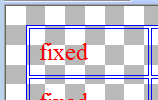
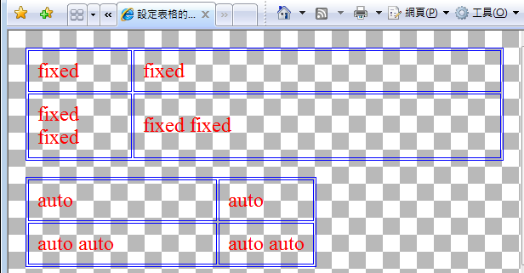
body {margin:20px;…}
td {padding:10px;…}
width: 100px
width: 200px

